Slide 1
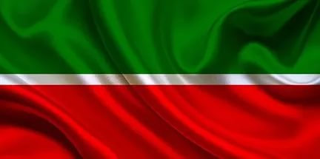
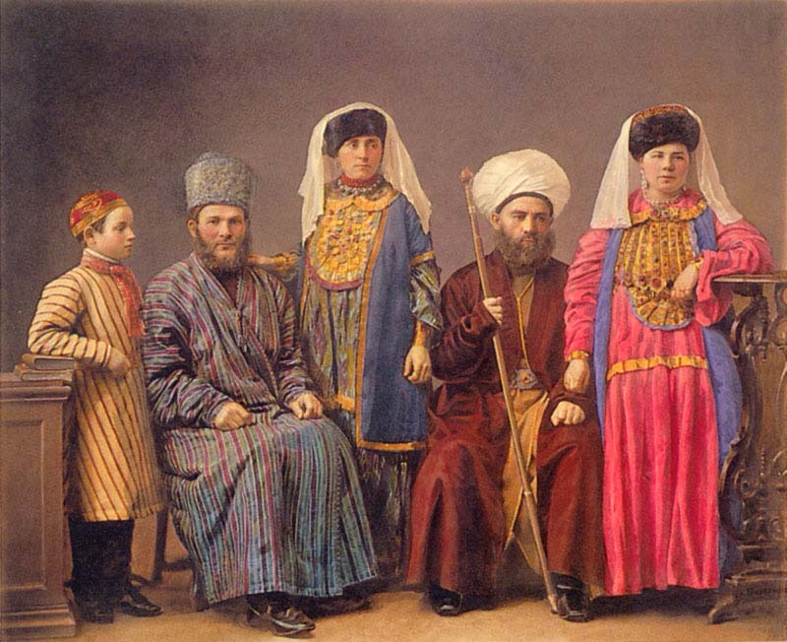
Татары
Татары (самоназвание — тат. татарлар, tatarlar) — туркоязычный народ, живущий в центральных областях европейской части России, в Поволжье, Приуралье, в Сибири, Казахстане, Средней Азии, СУАР и на Дальнем Востоке.

Slide 2
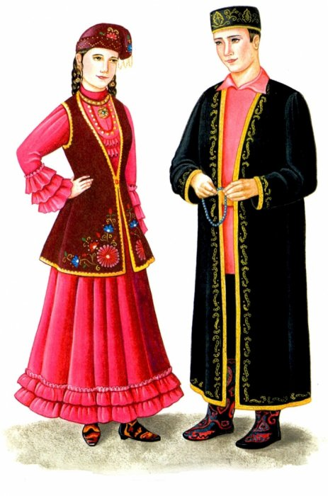
Татарский национальный костюм
Основу костюма составляют кулмэк (рубаха-платье) и шаровары, а также бешмет, чекмень и казакин. В качестве верхней одежды часто надевался халат. Слово халат имеет происхождение от арабского слова хильгат, верхний элемент рабочей одежды. Также была и чоба — легкая, без подкладки, верхняя одежда. Шили ее, как правило, из льняных или конопляных тканей домашнего производства, длиной чуть ниже колен. Чекмень — приталенная длиннополая, крестьянская демисезонная одежда. У девушек украшением костюма являлась жилетка или фартук.

Slide 3
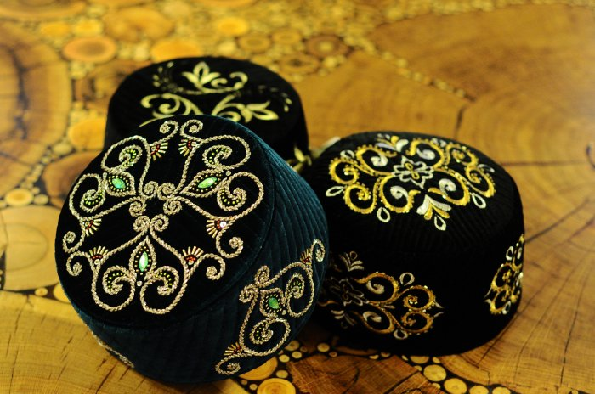
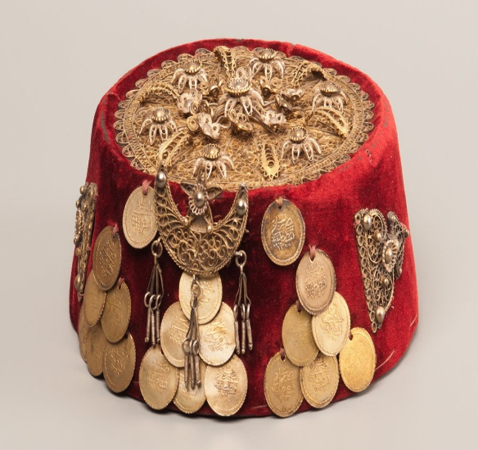
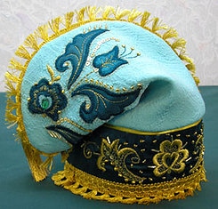
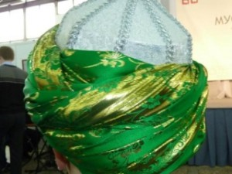
Головные уборы
Тюбетейка
Феска
Среди мужских головных уборов особое место заняла тюбетейка.
Часть национальной интеллигенции в конце XIX — начале XX веков, следуя тогдашней моде подражания турецким традициям, начала надевать фески. Основным головным убором у женщин был калфак. Среди мусульманского духовенства у татар также было распространено ношение чалмы.
Калфак
Чалма

Slide 4
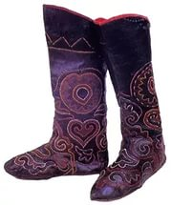
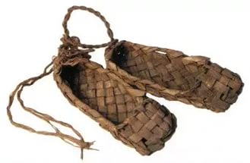
Обувь
В качестве обуви у городских татар было широко распространено ношение ичиг (читек). В сельской местности носили чабата (лапти).
Ичиг
Чабата

Slide 5
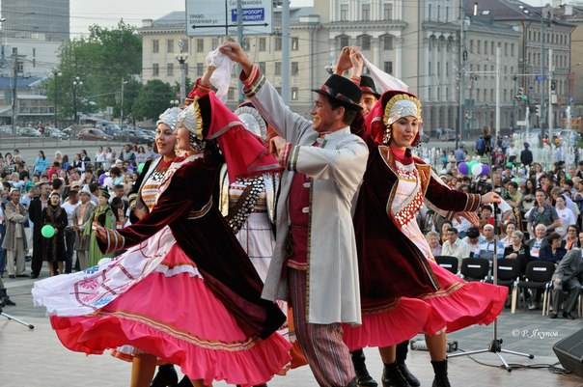
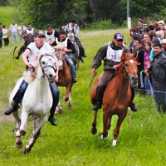
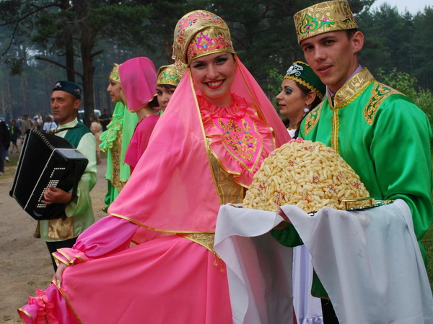
Традиции и обычаи татарского народа
Календарный цикл национальных праздников и обрядов татарского народа начинается с Науруза, который праздновали в день весеннего равноденствия (21 марта) по солнечному календарю.
Шакирды (ученики медресе) обходили дома с песнями - пожеланиями благополучия и здоровья и в ответ получали угощение от хозяев.
Вскоре после Науруза наступала пора весеннего сева - самое красивое время года,- устраивали праздник Сабантуй. Кульминацией праздника был майдан. Состязание в беге, прыжках, национальной борьбе - кереш и конечно конные скачки, воспетые в стихах и песнях вызывающие восхищение и восток-украшение татарского праздника.

Slide 6
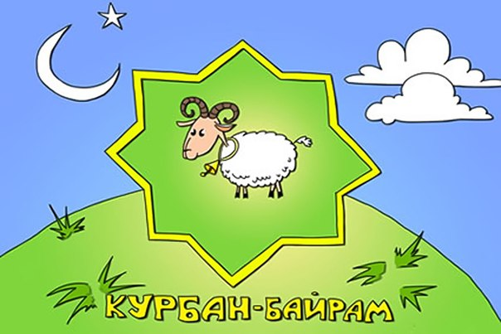
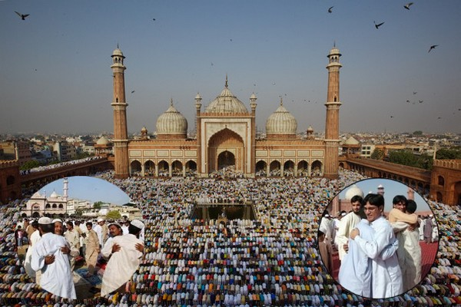
Особо почитаемыми считались мусульманские праздники. Самым значительным из них является Курбан-байрам, это праздник жертвоприношения в память о готовности пророке Ибрагима принести в жертву Аллаху своего сына. За несколько недель до праздника начинают откармливать жертвенное животное, считается обязательным приготовить еду из мяса.
Ураза-байрам отмечается по завершению тридцатидневного поста в месяц рамазан. С утра, отведав сладостей, мусульмане отправляются в мечеть, а вечером устраивается праздничное семейное застолье.

Slide 7
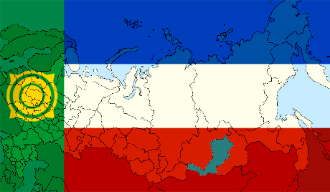
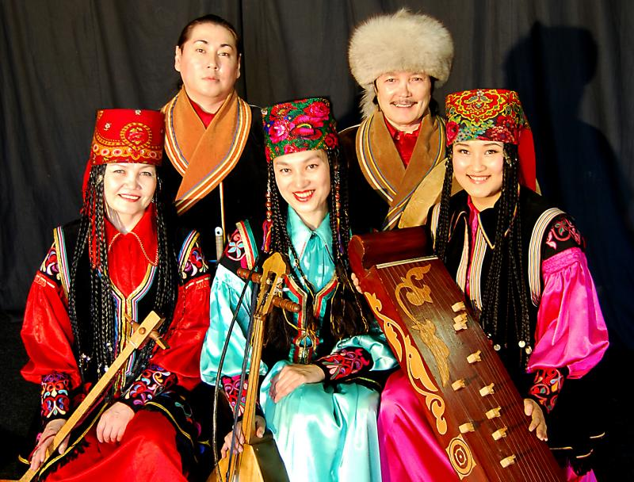
Хакасы
Хакасы (самоназвание тадар, мн. ч. тадарлар; устаревшее — минусинские татары, абаканские (енисейские) татары, ачинские татары) — тюркский народ России. Традиционная религия — шаманизм, в XIX веке многие были крещены в православие (часто насильственно).

Slide 8
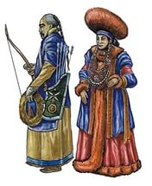
Хакасский национальный костюм
Легкая одежда состояла из рубахи или платья и штанов. Мужская рубашка изготовлялась из пестрого ситца, ее шили длинной и широкой. Наверху она собиралась в складки. У рубахи был отложной воротник, который застегивался на пуговицу, и узкие обшлага, сшитые из ткани другого цвета. Рукава пришивались к «поликам» - наплечным вставкам, как это делалось у русских. Таковым по покрою было и женское платье длиной до пола. Богатые шили праздничные рубашки из шерстяных и шёлковых тканей. Штаны делались из толстой бумажной ткани, а зимние – из овчин (шерстью внутрь) или выделанной кожи домашних и диких животных.

Slide 9
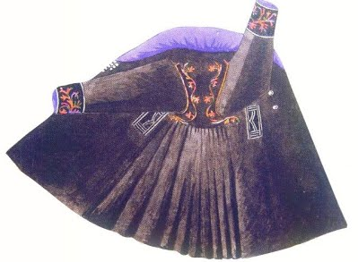
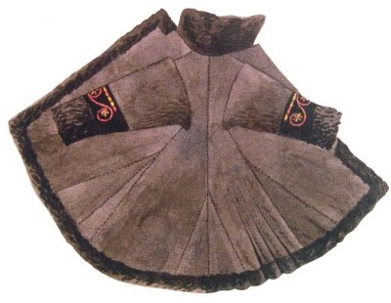
Верхней летней одеждой был суконный распашной кафтан - сикпен, зимней - широкая в подоле овчинная шуба с большим отложным воротом и запахом на правую сторону. Она имела несколько вариантов покроя. Богатые хакасы подбивали ее дорогим мехом, покрывали цветной тканью, украшали вышивкой.

Slide 10
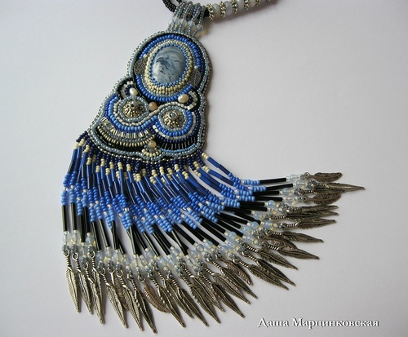
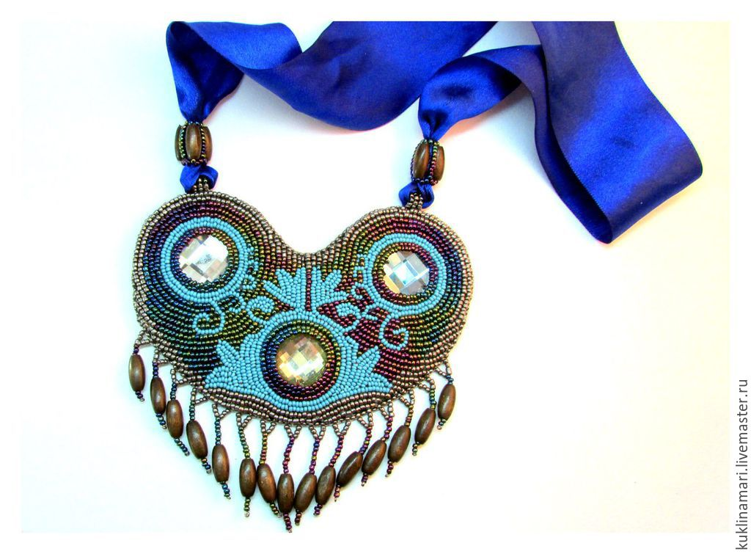
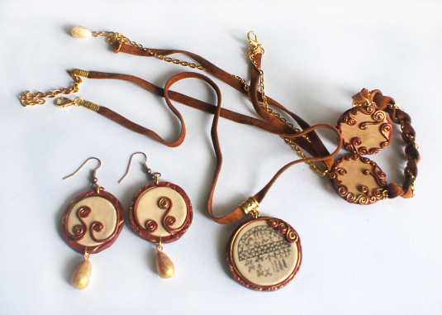
К костюму надевали съемные украшения из серебра, коралла, перламутра, пуха водоплавающей птицы. Оригинальным украшением хакасской женщины является нагрудное украшение – пого, подковообразной или полусферической формы зашитого перламутровыми круглыми бляшками с кораллами посередине и обшитого мелкими кораллами и бисером. Пого надевали замужние, семейные, многодетные, благополучные женщины, свахи. Женщины носили накосные, височные, ушные украшения. Все они выполняли хранительную функцию.

Slide 11
Таблица традиций и обрядов

Slide 12
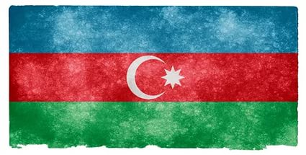
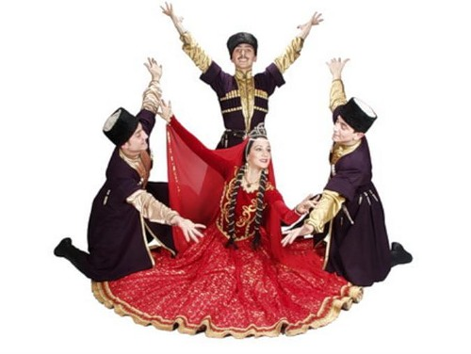
Азербайджанцы
Азербайджанцы — туркоязычный народ, составляющий основное население Азербайджана и значительную часть населения северо-западного Ирана. Помимо Ирана и Азербайджана традиционно проживают на территории современных России (Дагестан), Грузии (Борчалы) и Турции.

Slide 13
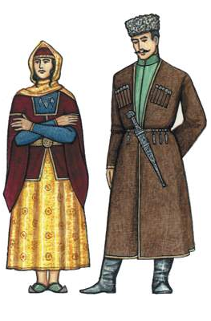
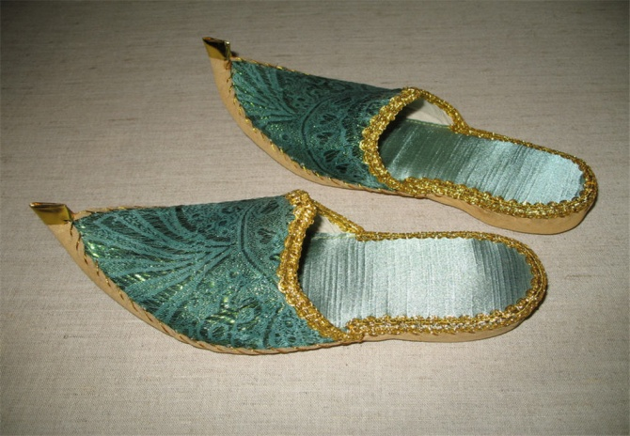
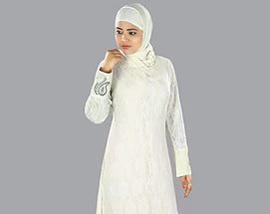
Азербайджанская национальная одежда
И женская, и мужская нижняя одежда вышивалась из холста и хлопковой ткани, в состоятельных же семьях чаще всего нижнюю одежду шили из шелка.
Женщины носили головные уборы дома, во дворе и в гостях, а выходя на улицу, надевали белую чадру. Обычай допускал пребывание на улице без чадры только девочек и старых женщин.
В XVI-XVII веках мужчины носили шаровары, которые в нижней части были достаточно узкими, а кверху постепенно расширялись. Шаровары часто были синего или темно-желтого цвета.
Наиболее распространенным видом мужской обуви были легкие сапоги с длинным голенищем без каблуков (иногда с низкими каблуками), которые шили из мягкой кожи.

Slide 14
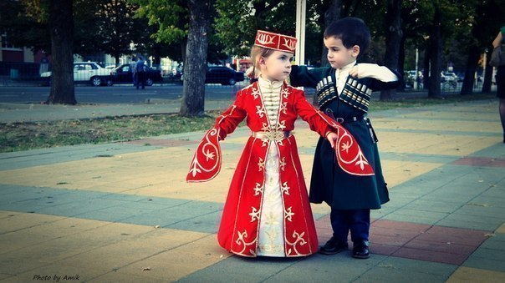
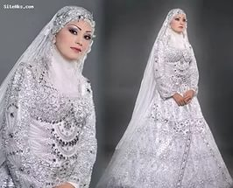
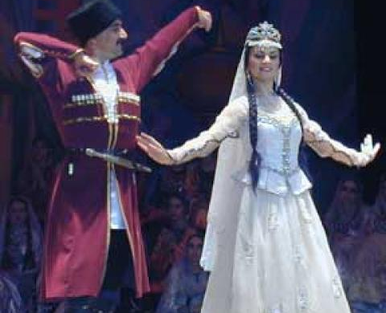
Молодые невесты как правило, одевались боле красиво и более богато. Девушки и взрослые женщины, меньше пользовались украшениями.
Детская одежда по форме почти совпадала с одеждой взрослых и отличалась от них только размерами и элементами соответствия возрастным особенностям.
Свадебная и праздничная одежда обычно шилась из ценных тканей и украшалась различными золотыми и серебряными деталями.
Ювелиры изготовляли украшения из золота и серебра. Они также пользовались драгоценными камнями: бриллианты, алмазы, изумруды, рубины, жемчуг, бирюза, агат. В Азербайджане, также пользовались огромной славой, мужские и женские пояса, сделанные из серебра.
Полный комплект украшений, которым пользовались женщины, назывался "имарет", охватывающий разные головные и нагрудные украшения, кольца, серьги, пояса, браслеты и "базубенды".

Slide 15
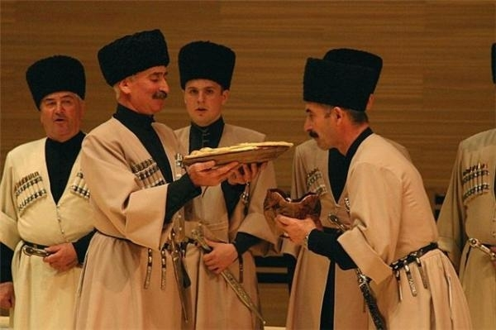
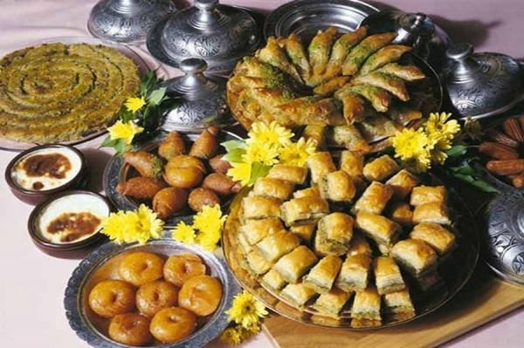
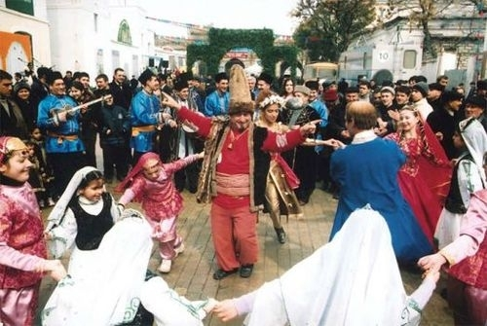
Традиции
1. Заходя в дом, нужно снять обувь и следовать дальнейшим распоряжениям хозяина.
2. Одной из главных особенностей азербайджанской кулинарии является неповторимый аромат и острый вкус блюд, который придают разнообразные специи. Другая отличительная особенность азербайджанской кулинарии — использование баранины. Из неё готовится долма, которая очень напоминает голубцы.
3. Первым блюдом, поданным к столу, будет чай. После подаются вторые блюда, свежие овощи и зелень, а в конце – довга или сладости. Азербайджанский обед может длиться 3 часа.
4. Одной из самых интересных азербайджанских традиций является праздник Новруз, который посвящен весне и наступлению нового года
5. Празднуется и последний день уходящего года. на стол ставится свеча, зеркало и крашеное яйцо. Считается, что как только качнется яйцо – начнется Новый год. После этого все поздравляют друг друга. В первый день Нового года в доме всю ночь горит свет.
6. После рождения младенца его сразу купают в соленой воде, чтобы ребенок был честным и смелым. Но при первом купании мать не должна быть с ребенком. Когда у малыша появлялись первые зубки, проводился особый обряд, при котором готовилось блюдо из 7 видов зерновых. После того, как ребенку исполнялся 1 год, ему начинали подрезать ногти и стричь волосы. Первые остриженные волосы и ногти принято хранить.

